Slide 1
LA PHYSIQUE DU SON

Slide 2
Les sons, qu’est-ce que c’est ?
Les sons, bruits, musiques, sont des ensembles d’ondes sonores …

Slide 3
Mais les ondes sonores, qu’est-ce que c’est ?
Ce sont des vibrations d’un milieu qui se transmettent de proche en proche
Les molécules du milieu se compressent puis se décompressent en retrouvant leur emplacement initial, transmettant leur mouvement aux molécules voisines, et ainsi de suite …

Slide 4
Les ondes sonores ont donc besoin de matière pour se propager
Ainsi, dans le vide, le son ne se propage pas
Ce que l’on entend dans le film …
Les scènes de bataille entre vaisseaux spatiaux dans les films devraient donc s’effectuer dans un silence absolu !
En réalité cela donnerait …

Slide 5
Vitesse de propagation
La vitesse du son change d’un milieu à l’autre
Plus le milieu est dense,
plus la vitesse est élevée
+ LENT
Vitesse du son
+ RAPIDE
AIR
<
EAU
<
ACIER
340 m/s
1500 m/s
5900 m/s

Slide 6
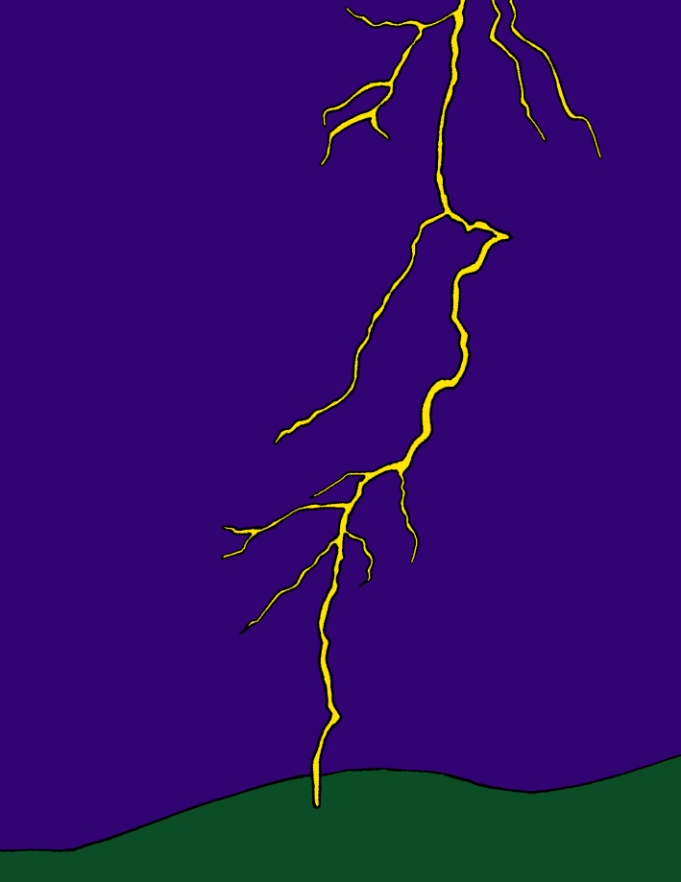
Vitesse de propagation
Dans l’air, le son va à 340 mètres/seconde
Lors d’un orage, on compte les secondes entre le moment où l’on voit l’éclair et le moment où l’on entend le tonnerre pour calculer sa distance.
→ Chaque seconde le son parcourt 340 mètres
→ Divise par 3 le temps compté, tu auras la distance de l’orage en kilomètres

Slide 7
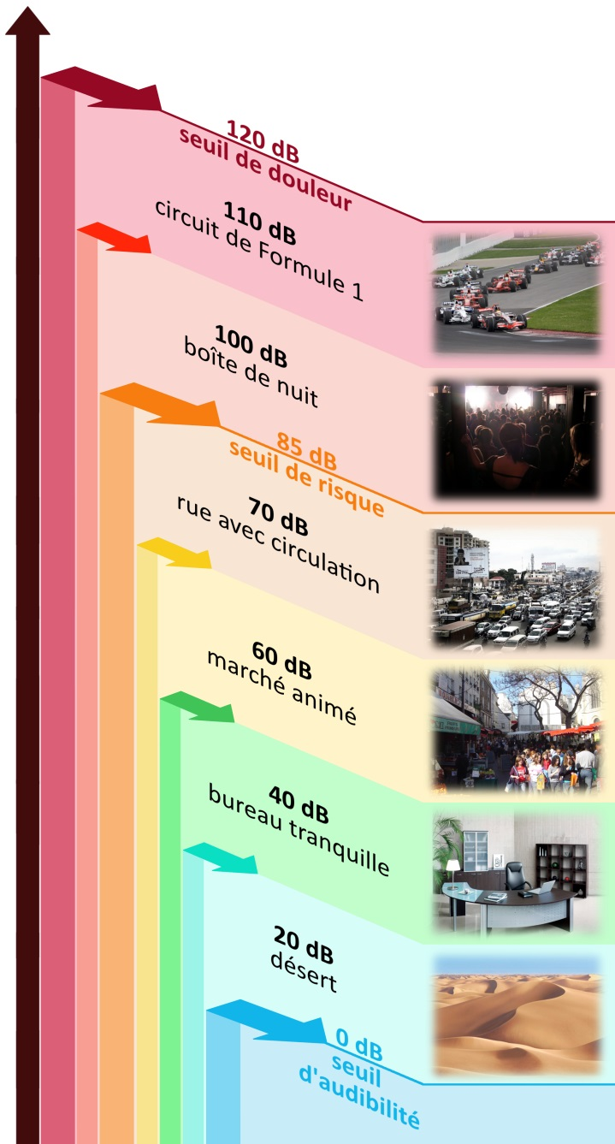
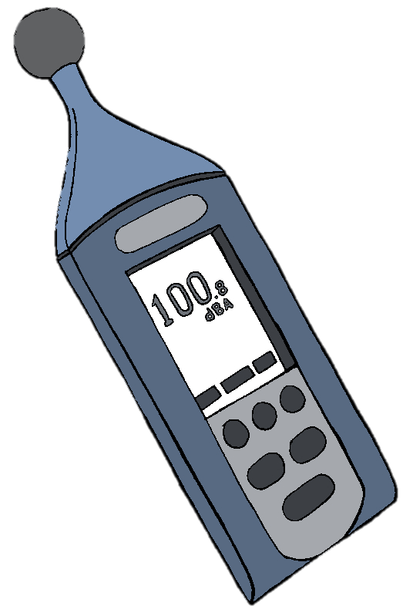
Echelle des décibels
Les niveaux sonores sont mesurés grâce à des sonomètres
Les niveaux sonores sont exprimés en décibel, dB
Les sons deviennent douloureux à entendre à partir de 120 dB
Les risques pour l’audition augmentent nettement à partir de 80 dB
On commence à entendre les sons à partir de 0 dB, seuil d’audibilité

Slide 8
Le décibel est une unité un peu spéciale
C’est une unité logarithmique
On ne peut donc pas additionner les niveaux sonores
Deux voitures émettant chacune 60 dB(A), ne font pas 120 dB(A) ensemble
En effet ce serait équivalent au bruit d’un circuit de Formule 1 !
En réalité, si on double la source de bruit, on augmente le niveau sonore de 3 dB(A)

Slide 9
Le décibel est une unité un peu spéciale
C’est une unité logarithmique
On ne peut donc pas additionner les niveaux sonores
En présence de deux sources sonores, si l’une est bien plus forte que l’autre, il y a effet de masque
Le niveau sonore global sera égal au niveau sonore le plus élevé

Slide 10
Diminution avec la distance
Les niveaux sonores diminuent avec la distance
8 mètres
Source ponctuelle
Une enceinte
4 mètres
2 mètres
A chaque doublement de la distance,
le niveau sonore diminue de 6 dB
90 dB
à 1 m
72 dB
84 dB
78 dB

Slide 11
Diminution avec la distance
Les niveaux sonores diminuent avec la distance
90 dB
à 1 m
Source linéaire
Une route à trafic continu
87 dB
A chaque doublement de la distance,
le niveau sonore diminue de 3 dB
84 dB
81 dB
2 m
4 m
8 m

Slide 12
Réflexion des sons
Lorsqu’un son arrive sur une surface solide il est réfléchi

Slide 13
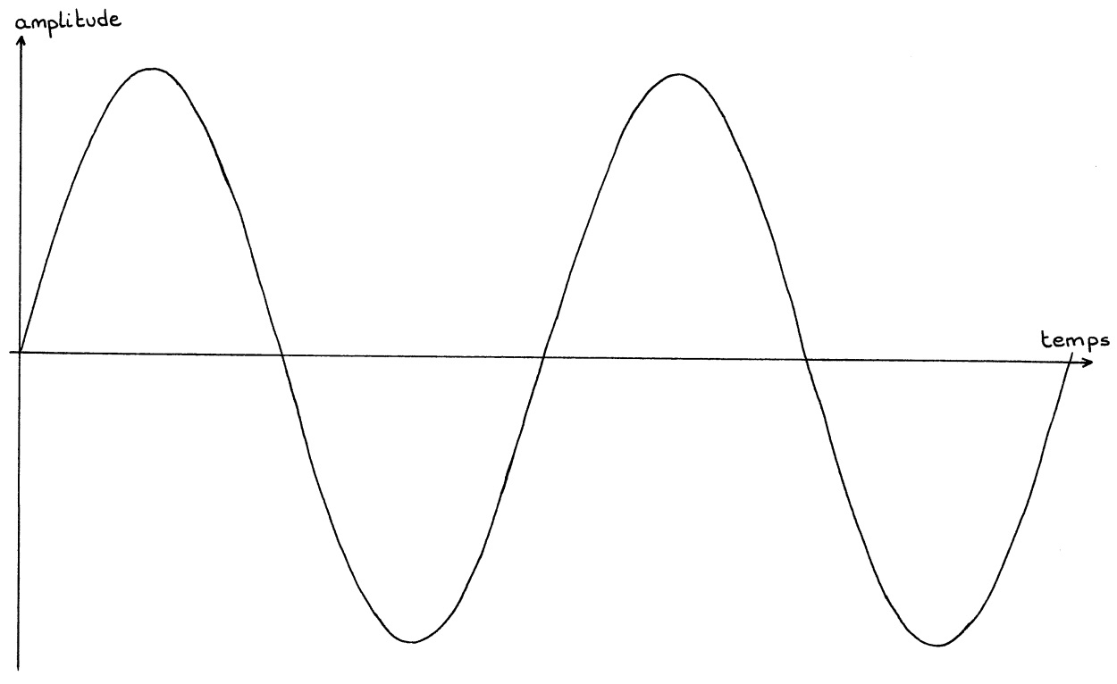
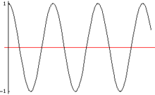
Période et fréquence des ondes
La fréquence est l’inverse de la période de l’onde sonore
Plus la période est courte, plus la fréquence est élevée, plus le son est aigu
Son aigu
Plus la période est longue, plus la fréquence est basse, plus le son est grave
Son grave
Une onde sonore est une onde sinusoïdale
On la représente ainsi :
Période

Slide 14
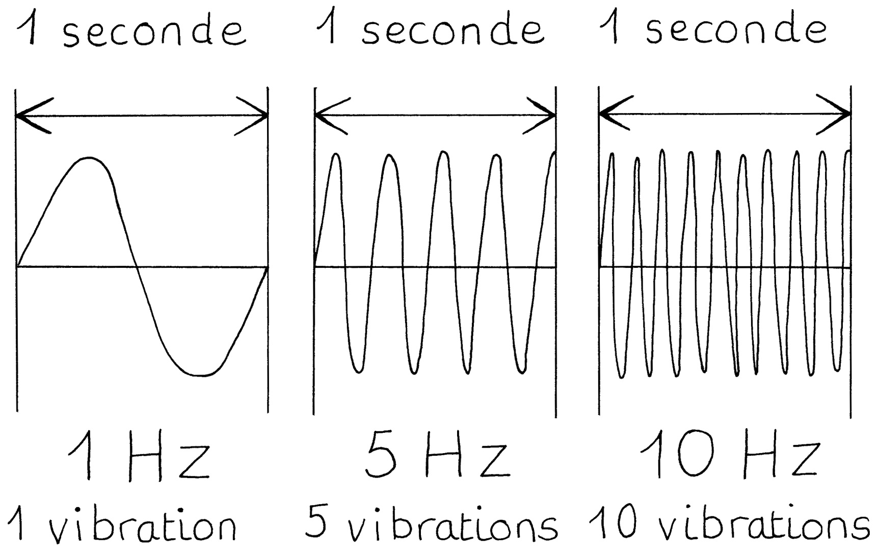
Fréquence
La fréquence est exprimée en Hertz, Hz
C’est équivalent au nombre de vibrations par seconde

Slide 15
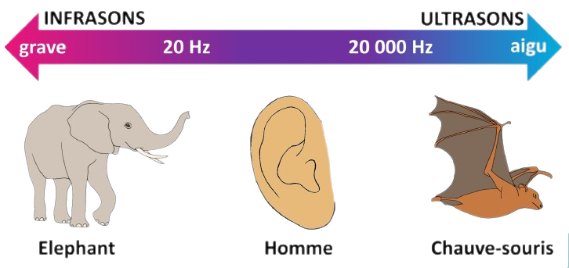
Fréquences audibles
Chaque espèce a une gamme de fréquence qu’elle peut percevoir
L’Homme entend entre 20 et 20 000 Hz

Slide 16
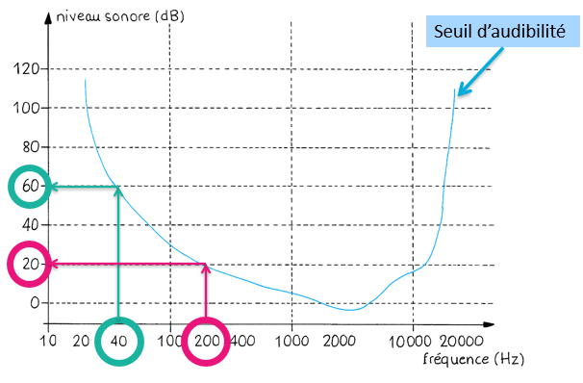
Sensibilité de l’oreille aux fréquences
L’oreille n’est pas sensible de la même façon à toutes les fréquences
Un son pur à 40 Hz sera entendu seulement s’il fait plus de 60 dB
Mais à 200 Hz l’oreille humaine entendra des sons à partir de 20 dB

Slide 17
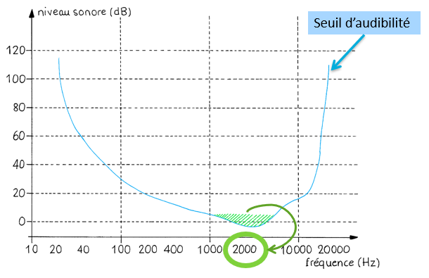
Sensibilité de l’oreille aux fréquences
L’oreille n’est pas sensible de la même façon à toutes les fréquences
Ainsi c’est autour de 2000 Hz, que l’oreille humaine entend le mieux les sons
La nature est bien faite, c’est la zone de fréquences de la voix humaine

Slide 18
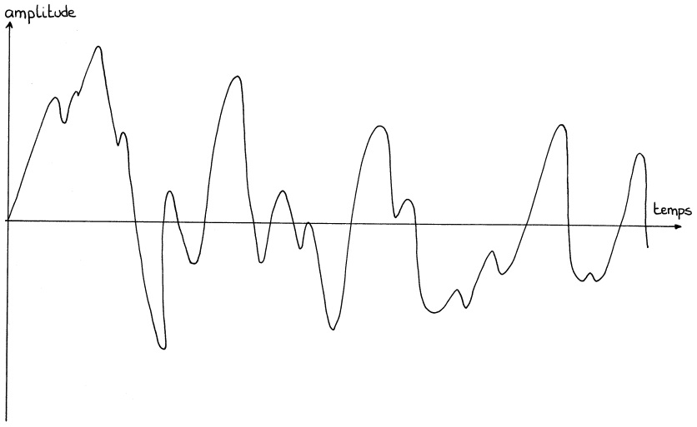
Sons complexes
Ceci est la représentation d’un son pur
Il n’a qu’une seule fréquence
Or nous sommes entourés de sons complexes, composés de très nombreux sons ayant des sources diverses et composés d’une multitude de fréquences différences

Slide 19
Sensibilité de l’oreille aux fréquences
Pour prendre en compte ces différences de sensibilité en fonction des fréquences, lorsqu’on mesure un son, on le filtre, c’est la pondération A.
Elle donne plus de poids aux fréquences que l’oreille humaine entend le mieux, autour de 2000 Hz.
A l’inverse les sons très graves ou très aigus, que l’oreille entend moins bien, seront diminués.
Les niveaux sonores sont alors exprimés en dB(A) et plus en dB

Slide 20
Sensibilité de l’oreille aux fréquences
Exemple de pondération A :
Mesure d’un passage d’avion
Les avions produisent des sons avec beaucoup de basses fréquences
Pondération A
Les fréquences graves et aigues sont diminuées.

Slide 21
Les sons amplifiés et compressés
Les sons amplifiés
Ils désignent tous les sons qui ont été renforcés en puissance ou en intensité à l’aide d’un appareil électronique appelé amplificateur. (Ex : haut-parleurs, guitare électrique, …)
Ils se sont développés dans la musique avec l’apparition de l’électricité, la mise au point de l’enregistrement et les systèmes d’amplification de la voix et des instruments.
C’est ainsi que sont nés le rock, le reggae, le hip-hop, la techno …
Nous sommes donc aujourd’hui exposés à des niveaux sonores inégalés auparavant !

Slide 22
Les sons amplifiés et compressés
Les sons compressés
Ils désignent des sons dont les parties les plus fortes sont diminuées, les parties les plus faibles augmentées et les silences supprimés à l’aide d’un processeur électronique, afin d’avoir un son uniforme.
Ils sont couramment utilisés dans les supermarchés, à la radio, via les smartphones … car ils permettent de passer facilement au-dessus des bruits de fond.
Ils provoquent une fatigue auditive car l’oreille ne bénéficie plus d’aucun repos !

